Slide 1
BRIDGING MIXTURE DENSITY NETWORKS WITH META-LEARNING FOR AUTOMATICSPEAKER IDENTIFICATION

Slide 2
ABSTRACT
文章提出的是一種基於混合密度網路的元學習方法（MDNML）用於說話人識別，這種方法只需要使用數秒的聲音資料，透過基於梯度的元學習，將從已經存在的使用者資料中學到的知識進行遷移，從而顯著加速了學習過程。另外提出透過結合家庭為單位的聲學特徵概念。

Slide 3
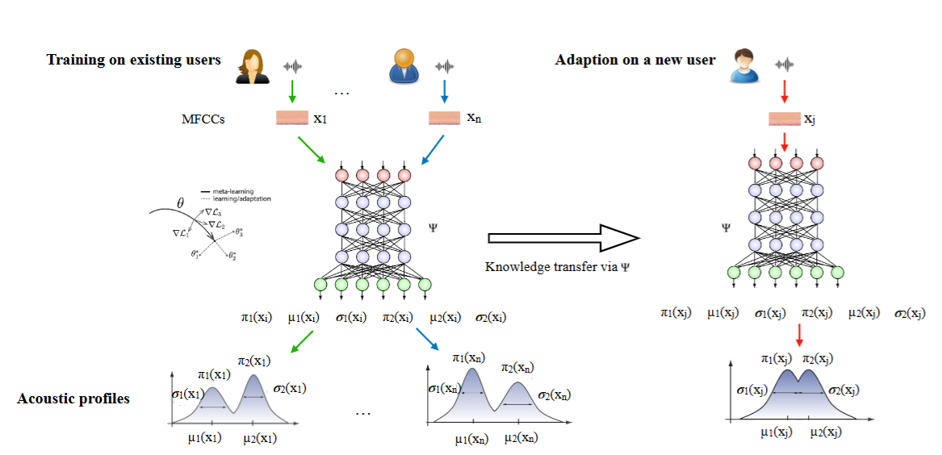
系統架構
只運用少量的樣本，用聲紋作判別，判別與文字內容無關

Slide 4
混合密度網路（Mixture Density Networks，MDNs）
研究運用MDNS來做聲紋辨識，因其可處理任意長度的語音輸入，只要聲紋的特徵夠充足，極短時間的語音也可以用作判讀，並且對新的說話者也能夠獲得充足的訓練資料。
研究中運用梅爾頻率倒譜係數（mel-frequency cepstral coefficients, MFCCs）來代表聲音的特徵，因其能有效模擬人類的聽覺系統。

Slide 5

神經網路模型
研究使用基於高斯混合模型的MDN，基於輸入的MFCC 特徵x還有模型M得到特徵y的機率函數。
M是混和成分的數量，𝜋𝑚(𝑥)、𝜇𝑚(𝑥)、𝜎𝑚2 (x) 分別代表第 m 個成分在條件 x 下的混合權重、平均值與變異數，Φ則為高斯混合分佈的成分。

Slide 6




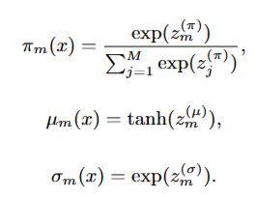
參數推導
首先用多層感知機將x映射成輸出z，維度為(2𝑐+1)×𝑀(2c+1)×M，c是MFCC 特徵的維度，最終z被分為三個子集用於計算GMM的混合權重，平均值，標準差。

Slide 7



辨識新用戶
研究設計了一個基於梯度的知識轉移模組，將從既有使用者的辨識經驗獲取知識加強辨識新用戶的能力，在相似任務中學習一組良好初始化的模型參數。

Slide 8
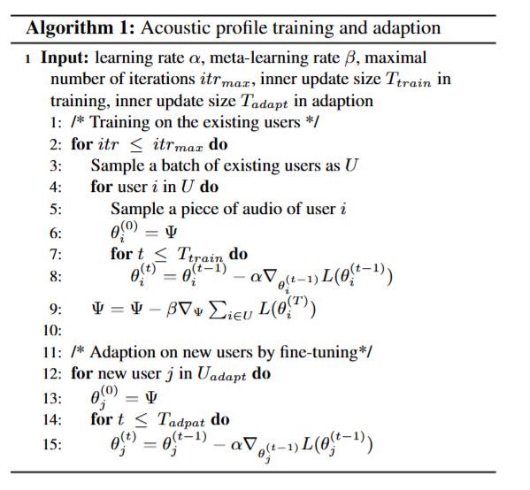
增強辨識的演算法

Slide 9

家庭成員辨識
為家庭中的每位成員訓練個別的聲學特徵Mi，還有將所有成員混合訓練出背景特徵Mhbm，對於語音輸入xj對家庭與每個個人比對吻合程度，這有助於在辨識過程中排除背景資訊干擾，更聚焦於說話者特徵

Slide 10
實驗準備
LibriSpeech 資料集，75%作為既有使用者，25%作為新使用者，經過語音活動偵測處理後提取前20個MFCCs，使用44Hz的取樣率。
使用MDN，PN，PNL，AFEASI四種模型作為對照。

Slide 11
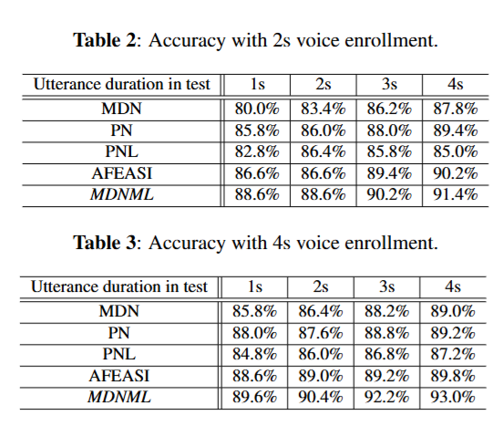
評估指標
會在每個家庭內計算辨識準確率，在平均所有家庭的準確率

Slide 12
對我們的幫助
這篇論文提供了較專注於說話者辨識的方法，並且也能夠更快進行註冊，雖然沒有開源程式碼，還是可以往MFCCs這方面查找。

Slide 13
資料來源
[8] Ruirui Li, Jyun-Yu Jiang, Carrie Wu, Chu-Cheng Hsieh,and Andreas Stolcke, “Speaker identification for household scenarios with self-attention and adversarial training,” in Interspeech 2020, 2020.

